Slide 1
أقسام جهاز المناعة
أولا
هو جهاز مناعي لا تستهدف نوعا محددا من مسببات الأمراض,فهي تحمي الجسم من مسببات الإمراض مثل الفيروسات – البكتيريا – الجراثيم.
أهمية جهاز المناعة :
1- يمنع حدوث الإمراض .
2- يساعد على إبطاء تقدم المرض .

Slide 2
العوامل التي تساعد جهاز المناعة في إتمام عملة
العامل الأول / الحواجـز
وهي نوعين أ - حاجز الجلد ب – الحواجز الكيميائية
أولا / حاجز الجلد
يعتبر خط الدفاع الأول والرئيسي وذلك من خلال
وجود بكتيريا تعيش على سطح الجلد تعمل على هضم الزيوت الجلدية لتنتج الأحماض
التي تثبط العديد من مسببات الإمراض
2. يعمل الجلد على منع دخول المخلوقات الغريبة للجسم .
3. الخلايا الجلدية الميتة تساعد في الحماية من المخلوقات الحية الدقيقة .
ثانيا / الحواجز الكيميائية
يحتوي اللعاب والدموع والإفرازات الأنفية على إنزيم محلل لجدار الخلية البكتيرية فتسبب
موته .
من الحواجز الكيميائية /
المخاط
الأهداب التي تغطي سطوح الممرات التنفسية
حمض الهيدروكلوريك الذي يقتل المخلوقات الحية الدقيقة التي توجد في الطعام
والشراب

Slide 3
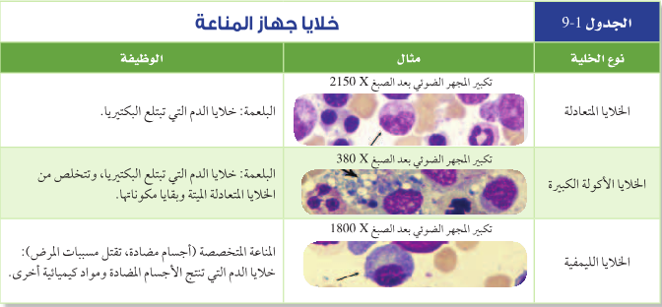
تتم هذة الاستجابة من خلال وجود :
العامل الثاني / الدفاع الخلوي
إذا دخلت مخلوقات غريبة إلى الجسم فان خلايا جهاز المناعة مثل
تدافع ضد المخلوقات الغريبة من خلال
1- البلعمة 2- البروتينات المتممة

Slide 4
العامل الثالث / الانترفيرون
عندما يدخل فيروس إلى الجسم يتكون جدار حماية يمنع من انتشار الفيروس المسبب للمرض حيث تفرز الخلايا المصابة بالفيروس بروتين يسمى ( انترفيرون ) يرتبط مع الخلايا المجاورة المحيطة بالفيروس الداخل ويحفزها على إنتاج بروتينات مضادة للفيروس تمنع من تضاعف الفيروس
العامل الرابع / الاستجابة الالتهابية
تتم من خلال إفراز إنزيمات تساعد على تراكم خلايا الدم البيضاء في منطقة الإصابة وبناء جدار حماية قوي

Slide 5
ثانيا
بعض المسببات المسببة للمرض تستطيع إن تتجاوز جهاز المناعة غير المخصصة ,ولكن يقف لها خط الدفاع الثاني ويعرف ( بالمناعة المتخصصة ).
ويمتاز هذا النوع من الدفاع بفاعليته وقوته ولكنه يأخذ وقت حتى يسيطر على المسبب للمرض.
ومن أمثلة المناعة المتخصصة الأنسجة والأعضاء الموجودة في الجهاز الليمفي
يضم الجهاز الليمفي أعضاء وخلايا تعمل على ترشيح السائل الليمفي والدم والقضاء على المخلوقات الغريبة ,كما يمتص الجهاز الليمفي الدهون
تعريف الليمف :
هو عبارة عن سائل يرشح من الشعيرات الدموية لغمر خلايا الجسم.

Slide 6
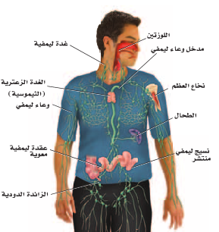
تظم الأعضاء الليمفية ما يلي :
العقد الليمفية وتشمل /
أ – اللوزتان / وهي حلقة حماية من البكتيريا
والمواد الضارة للنسيج اللمفاوي بين تجويف
الأنف والفم.
ب – الطحال / يخزن الدم وتتحطم فيه كريات
الدم الحمراء التالفة والهرمة .
2. الغدة الزعترية :
تلعب دورا مهما في تنشيط نوع خاص من
الخلايا الليمفية وتسمى ( الخلايا التائية )
مناعة غير متخصصة | مناعة متخصصة
تستجيب لأي مسبب للمرض | تستجيب لأنواع خاصة من مسببات المرض
استجابة سريعة | استجابة بطئيه
تشمل الجلد ,المواد الكيميائية,الخلايا البلعمية | تشمل الخلايا الليمفية

Slide 7
تظم كلا من :
1- الأجسام المضادة /
وهي بروتينات تنتجها الخلايا الليمفاوية البائية والتي تتفاعل مع مولدات الضد الغريبة
2- مولد الضد /
وهي مادة غريبة عن الجسم تؤدي إلى الاستجابة المناعية ويمكن إن ترتبط مع الجسم المضاد في الخلية التائية .
3- الخلايا البلازمية البائية /
وتعتبر مصنع للأجسام المضادة وتوجد في كل الأنسجة اللمفاوية
4- الخلايا التائية المساعدة /
هذا النوع من الخلايا تنشط الخلايا البائية على إنتاج الجسم المضاد وقتل المخلوقات الحية الدقيقة
يمكن للخلية التائية المساعدة بعد تنشيطها إن ترتبط مع مجموعة من الخلايا الليمفية تسمى ( الخلايا التائية القاتلة ) وتنشيطها وهي قاتلة لمسببات المرض .

Slide 8
الفرق بين المناعة السلبية والمناعة الايجابية
المناعة السلبية :
تعتبر مناعة مؤقتة ويكون مصدرها من خارج جسم الإنسان مثل مناعة الجنين من امة
المناعة الايجابية :
تستمر لفترات طويلة, وتنتج من الجسم نفسه مثل إصابة الجسم بمرض معدي وكذلك تطعيمه .
وجود عيوب في جهاز المناعة يؤدي إلى زيادة احتمال تطور الإمراض المعدية .
بعض الإمراض تؤثر في جهاز المناعة مثل مرض نقص المناعة المكتسب( الايدز ).
يصيب فيروس الايدز الخلايا التائية المساعدة .

